Slide 1
«Ключевые моменты выявления и сопровождения детей, имеющих нарушения развития»
Большакова Людмила Николаевна, руководитель ТПМПК

Slide 2
Задержка психического развития (ЗПР)
Задержка психического развития - это темповое отставание развития психических процессов (внимания, памяти, мышления) и незрелость эмоционально-волевой сферы у детей, которые потенциально могут быть преодолены с помощью специально организованного обучения и воспитания.
Задержка психического развития характеризуется
недостаточным уровнем развития:
моторики,
речи,
внимания,
памяти,
мышления,
регуляции и саморегуляции поведения,
примитивностью и неустойчивостью эмоций,
плохой успеваемостью в школе.

Slide 3
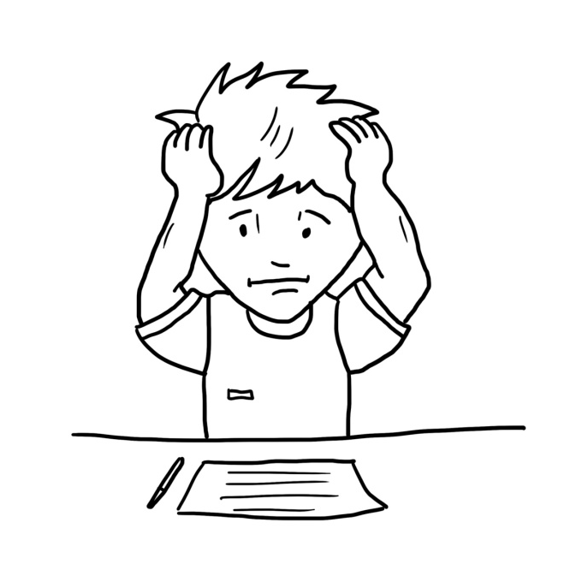
Интеллектуальная недостаточность (умственная отсталость)
Умственная отсталость - это стойкое необратимое снижение познавательной деятельности вследствие органического поражения центральной нервной системы, в первую очередь коры головного мозга.
Признаки:
1. Органическая обусловленность нарушений психического развития.
2. Стойкость нарушений, их необратимость к норме.
3. Нарушение преимущественно познавательной сферы.
При умственной отсталости страдают:
1. Мышление
2. Восприятие
3. Память
4. Речь
5. Внимание
6. Эмоционально-волевая сфера
7. Деятельность (планирование деятельности)

Slide 5
Признаки неблагополучного развития речи
Возраст | Симптомы задержки речевого развития у детей
1,5 г. | отсутствие первых слов (мама, дай); непонимание простых просьб (дай мишку, иди сюда); сложности с пережевыванием пищи
2 г. | неспособность и отсутствие желания повторять за взрослыми; активный словарный запас – до 10 слов; постоянно приоткрытый рот; отсутствие интереса к звучащей речи
2,5 г. | активный словарный запас – до 20 слов; незнание частей тела, названий предметов; отсутствие фразовой речи (предложений из 2-х слов, например, «Дай мишку»)
3 г. | сложности с пониманием обращенной речи; невнятность активной речи, которую не понимают даже мама и папа и педагоги в детском саду; слишком быстрый темп речи, «проглатывание» окончаний; слишком медленный темп речи, «растягивание» слов; использование фраз из мультфильмов или книг вместо самостоятельной «живой» речи; отсутствие собственной фразовой речи; преобладание зеркальных повторений слов и предложений, которые произносят взрослые или сверстники (эхолалия)

Slide 6
Условия компенсации нарушений в дошкольном возрасте
Медицинские:
Наблюдение и лечение у врача-невролога, врача-психиатра.
Семейные:
Своевременное лечение.
Режим дня.
Выполнение рекомендаций специалистов (педагога-психолога, учителя-логопеда, учителя-дефектолога, воспитателя).
Социальные:
Выстраивание правильного взаимодействия воспитателя с детьми, воспитателя с родителями, воспитателя со специалистами, специалистов с родителями).
Методы и приемы взаимодействия воспитателя с детьми, соответствующие индивидуальным особенностям детей.
Развивающая среда.

Slide 7
Правила работы воспитателя с детьми с ЗПР
Постоянно держать детей в поле зрения, не оставлять их без внимания.
Многократно повторять материал на занятиях.
Создавать ситуации успеха, поощрять за малейшие дела.
При проведении любого вида занятий или игр необходимо решать не только задачи общеобразовательной программы, но и коррекционные задачи.
Закреплять пройденный материал в свободной деятельности, во время режимных моментов.
Предлагать ребенку с ЗПР облегченные задания, не сообщая об этом воспитаннику.
Проводить дополнительные индивидуальные занятия по закреплению материала.
Давать ребенку не многоступенчатую инструкцию, а дробить ее на части.
Поскольку дети с ЗПР имеют низкую работоспособность, быстро истощаются, не нужно принуждать ребенка к активной мыслительной деятельности в конце занятия.
Необходимо использовать максимальное количество анализаторов при усвоении нового материала.

Slide 13
Условия компенсации нарушений в школе
Медицинские:
Наблюдение и лечение у врача-невролога, врача-психиатра.
Семейные:
Своевременное лечение.
Режим дня.
Выполнение рекомендаций специалистов (педагога-психолога, учителя-логопеда, учителя-дефектолога, педагогов).
Контроль за выполнением домашнего задания, помощь при трудностях.
Социальные:
Формирование положительно окрашенных взаимоотношений учителя с детьми, детей с детьми, педагогов с родителями.
Методы и приемы взаимодействия учителя с детьми, соответствующие индивидуальным особенностям детей.

Slide 14
Особые образовательные потребности детей с ЗПР
Дети нуждаются в том, чтобы:
в содержание общеобразовательных предметов были внесены корректировки:
введение пропедевтических курсов,
адаптирование и более мелкое дозирование учебного материала;
были изменены способы и условия подачи учебного материала, а также время, отводимое на его закрепление и усвоение;
формы и способы контроля (предъявление контрольных заданий, условия и темп их выполнения) соответствовали индивидуальным возможностям ученика;
были предусмотрены коррекционные занятия, направленные на коррекцию вторичных нарушений и отклонений в развитии;
их окружала спокойная и доброжелательная атмосфера.

Slide 15
Модификация программ учебных предметов
При составлении адаптированной образовательной программы по общеобразовательным предметам необходимо предусмотреть:
частичное выполнение общей учебной программы в соответствии с возможностями учащегося, снизить объем и глубину изучаемого материала;
пересмотреть учебные достижения по каждому предмету (кроме тех, которые не вызывают затруднений у ученика), требования к достижениям должны быть четко сформулированы;
снизить требования к усвоению второстепенного материала, оставив неизменными требования к основному материалу учебного курса;
определить время, необходимое для изучения каждой темы;
предусмотреть, в случае необходимости, пропедевтические периоды.

Slide 16
Модификация способов контроля и оценки знаний
Использование индивидуальной шкалы оценок в соответствии с успехами и затраченными усилиями учащегося с ОВЗ (личностное оценивание, а не нормативное).
Разрешение переделать задание, с которым ученик не справился.
Объяснение учащимся сущности контрольного задания в доступной для них форме (показ образца выполнения, упрощенная формулировка задания, разрешение выполнить пробу и пр.).
Разрешение устных ответов по читаемым текстам.
Оценка содержания выполненной работы отдельно от ее правописания, аккуратности, скорости выполнения и других второстепенных показателей.
Дополнительное время для выполнения контрольной работы, тестов.

Slide 17
Способы облегчения трудных заданий
Дополнительные наводящие вопросы.
Картинные планы, опорные, обобщающие схемы, программированные карточки, графические модели, карточки – помощницы.
Карточки с алгоритмом описания решения задач.
Разъясняющая помощь в выполнении определенных операций.
Образцы решения задач.
Поэтапная проверка задач, примеров, упражнений.

Slide 18
Требования к режиму организации урока в инклюзивном классе (с детьми с УО и ЗПР)
Четкий алгоритм урока.
Привыкая к определенному алгоритму, дети становятся более организованными.
Задания для детей с ОВЗ должны отвечать определенному алгоритму действий.
Большое количество использования наглядности для упрощения восприятия материала.
Причина в том, что дети с интеллектуальным недоразвитием при восприятии материала опираются на сохранное у них наглядно-образное мышление. Не могут в полном объеме использовать словесно-логическое мышление, поскольку оно у них нарушено или имеет замедленный характер.
Смена разных видов деятельности с целью учета слабого внимания, истощаемости и пресыщения однообразной деятельностью детей с ограниченными возможностями здоровья.

Slide 19
Индивидуализация обучения ребенка с ЗПР
Учитывать:
Особенности эмоционально-волевой сферы.
Истощаемость и низкий темп работы.
Особенности восприятия, памяти, мышления.
Включать задания на формирование и развитие мелкой моторики.
Осуществлять речевое сопровождение заданий.
Адаптировать задания.
Специально организовывать и направлять внимание детей из-за низкой степени устойчивости внимания.

Slide 20
Перечень документов для обследования на ПМПК
1. Свидетельство о рождении ребёнка (копия).
2. Паспорт родителя (законного представителя).
3. Для законных представителей: документы, подтверждающие полномочия на представление прав ребенка (удостоверение опекуна или постановление об опеке, постановление о передаче ребенка в приемную семью).
4. Амбулаторная карта из детской поликлиники (с рождения).
5. Медицинская выписка из амбулаторной карты (заполняется врачом-педиатром с указанием результатов осмотров специалистов: врача-окулиста, врача-отоларинголога, хирурга-ортопеда, врача-психиатра, врача-невролога).
6. Справка МСЭ (при наличии категории «ребенок-инвалид»). Справка об обучении на дому (при наличии).
7. Психолого-педагогическая характеристика, логопедическое заключение (при наличии логопеда в ОО), копия табеля успеваемости на ребенка из образовательной организации, копии контрольных работ по русскому языку и математике.
8. Работы ребенка: рабочие тетради (для школьников - по русскому языку, математике, для дошкольников - рисунки).
9. При повторном осмотре на ПМПК:
- копия Заключения прошлого обследования ПМПК;
- «Индивидуальная карта учета динамики развития ребенка» из образовательной организации (при наличии)
- для учащихся 9 класса (перед ГИА) предоставлять приказ о переводе на обучение по адаптированной программе, в характеристике или в отдельном документе указывать ФИО и номер телефона педагога (завуча), ответственного за организацию ГИА.

Slide 21
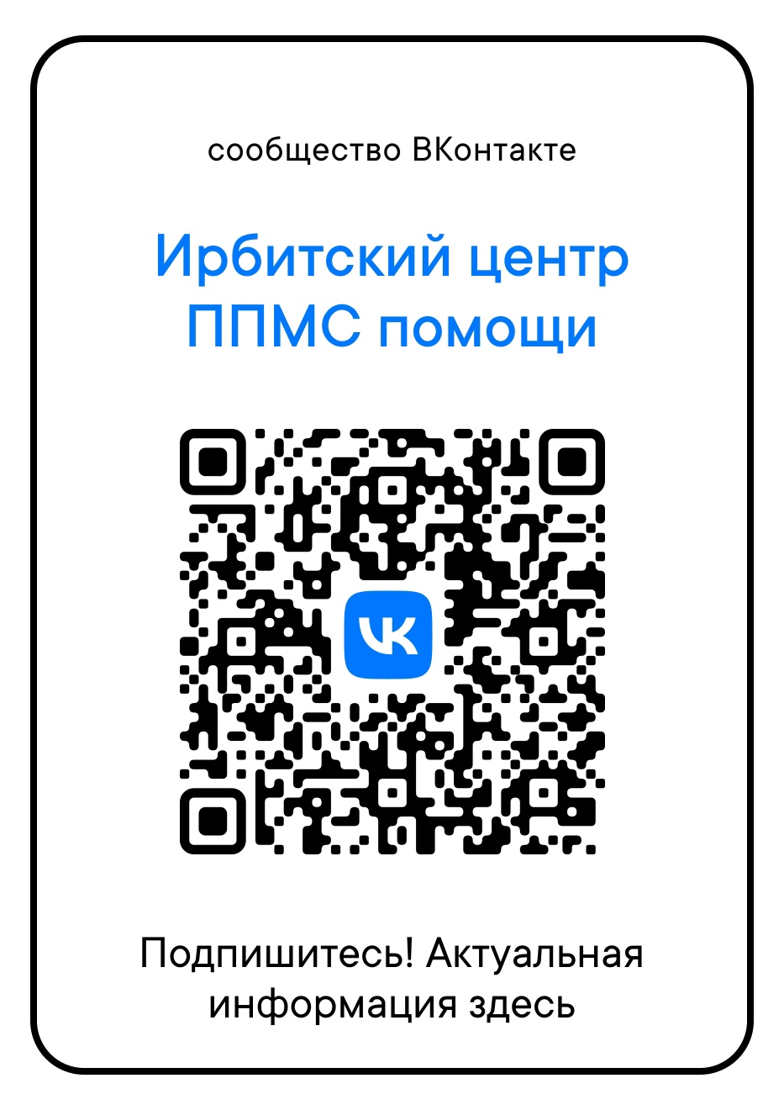
E-mail: detiirbita-iz@yandex.ru
8 (34355) 6-35-42
Страничка ВК
https://vk.com/detiirbita

Slide 22
Адрес:
623850, Свердловская область,
г. Ирбит, ул. Пролетарская, 16
Центр: 8 (34355) 6-35-42,
ПМПК: 8 (34355) 6-35-38
E-mail: detiirbita-iz@yandex.ru
E-mail: pmpk.irbit@yandex.ru
Сайт detiirbita.ru

